Slide 1
فصل چهارم
دیکدرها و مولتی پلکسرها

Slide 2
دیکدر
دیکدر یک مدار ترکیبی است که اطلاعات باینری حاصل از n ورودی را به 2^{n} خروجی مجزا تبدیل می کند.
کاربردها:
  حافظه اصلی میکروپروسسور: انتخاب بانکهای مختلف حافظه
  ورودی و خروجی میکروپروسسور: انتخاب دستگاههای مختلف
  دیکد کردن دستورات میکروپروسسور: انتخاب واحدهای مختلف
  حافظه: دیکد کردن آدرسهای حافظه

Slide 3
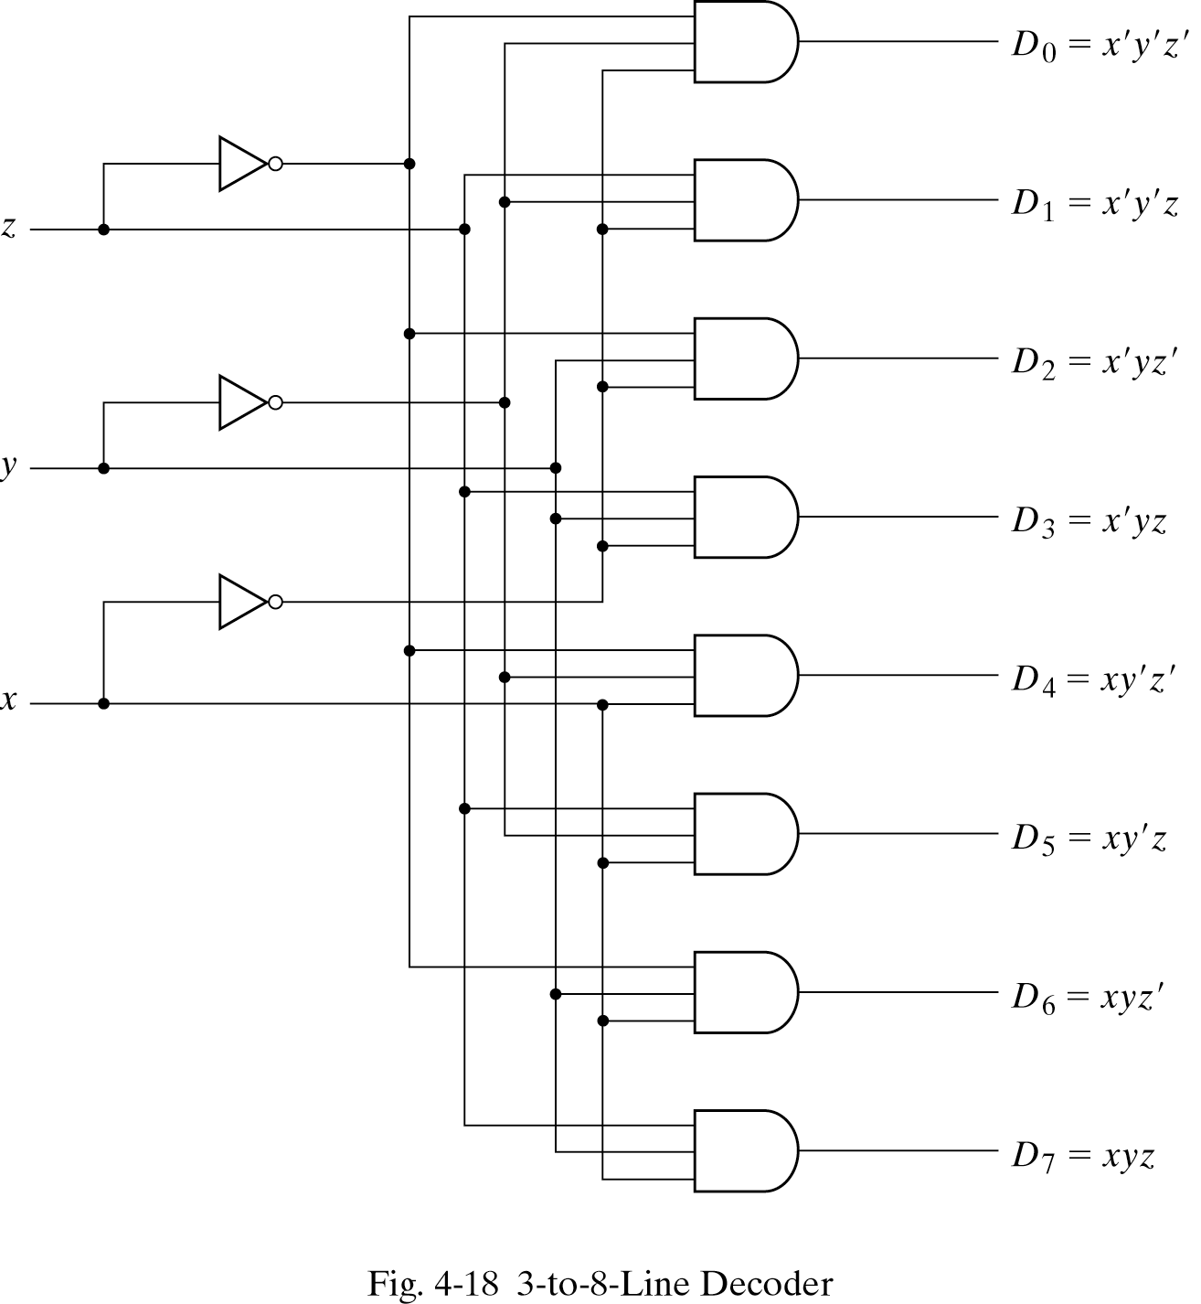
دیکدر 3 به 8

Slide 4
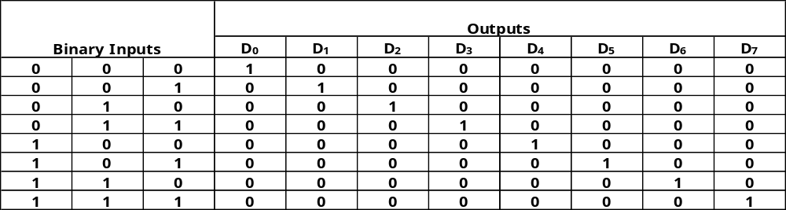
جدول درستی دیکدر 3 به 8
اگر مقدار ورودی دیکدر با مینترم m_{i} معادل باشد، خروجی i ام تنها خروجی است که با بقیه خروجیها تفاوت دارد.

Slide 5
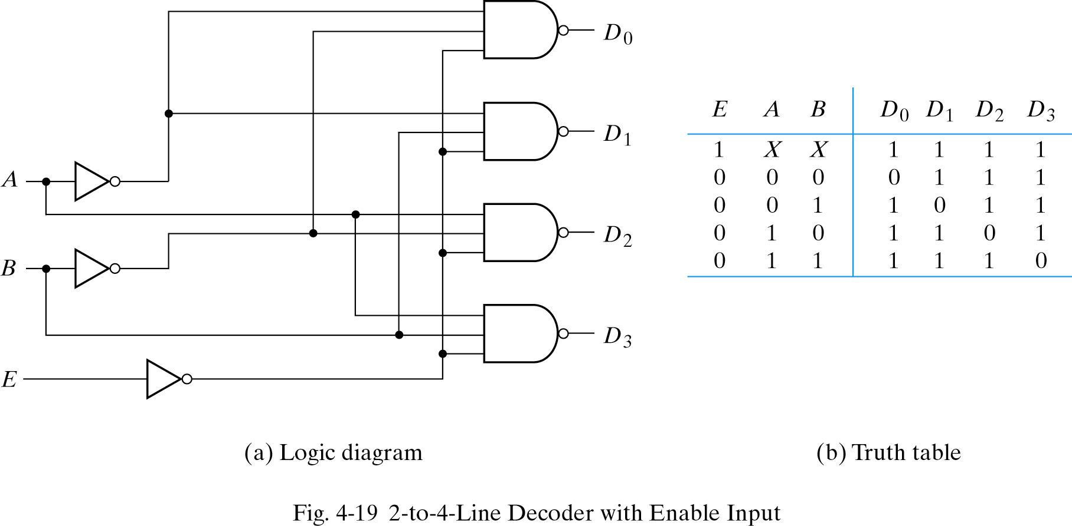
دیکدر 2 به 4 با ورودی توانا ساز
وقتی که E=0 باشد دیکدر فعال خواهد شد و خروجی متناظر با مینترمی که توسط A و B انتخاب شده است مقدار 0 خواهد داشت.
اما اگر E=1 باشد دیکدر کار نخواهد کرد و مقدار تمام خروجیها 1خواهد بود.
  یعنی D0 … D3 = 1
Complemented outputs

Slide 6
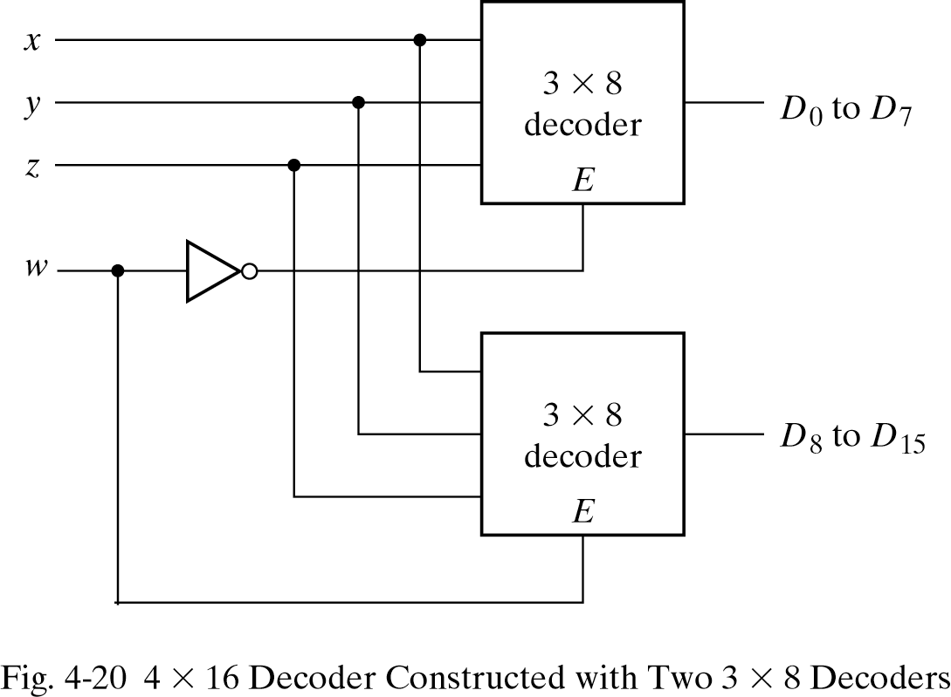
دیکدر 4 به 16
وقتی که E=0 است دیکدر بالایی فعال و دیکدر پایینی خاموش خواهد بود. دیکدر بالایی مینترمهای 0000 تا 0111 را تولید خواهد کرد. و همه خروجیهای دیکدر پایینی 0 خواهند بود.
وقتی که E=1 است دیکدر بالایی خاموش و دیکدر پایینی فعال خواهد بود. دیکدر پایینی مینترمهای 1000 تا 1111 را تولید خواهد کرد. و همه خروجیهای دیکدر بالایی 0 خواهند بود.

Slide 7
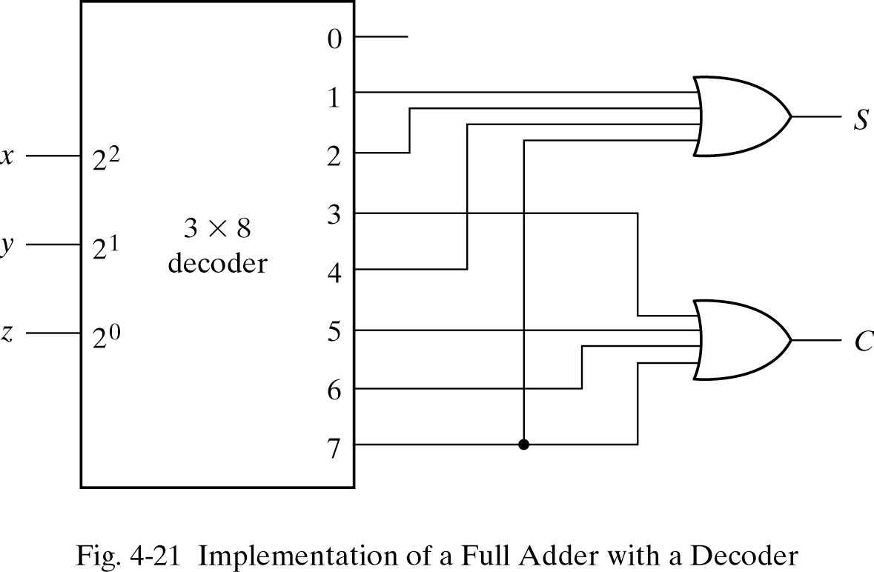


ساخت تمام جمع کننده با دیکدر

Slide 8
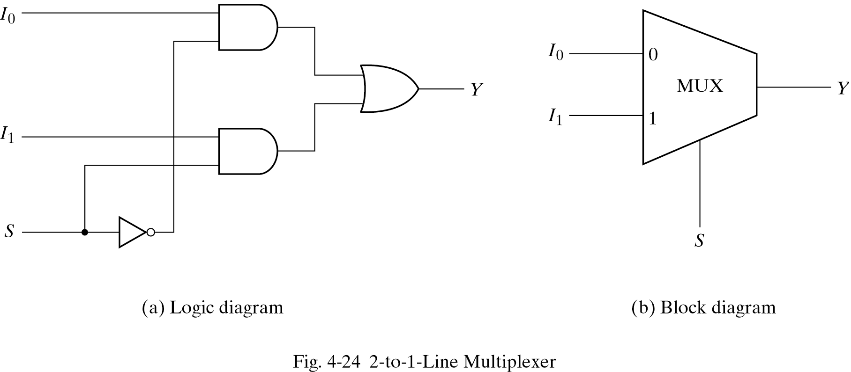
مولتی پلکسر
مولتی پلکسر یک مدار ترکیبی است که یکی از خطوط ورودی را انتخاب و به خط خروجی وصل خواهد کرد.
اگر تعداد ورودیها برابر 2^{n} باشد مولتی پلکسر n خط انتخاب دارد.

Slide 9
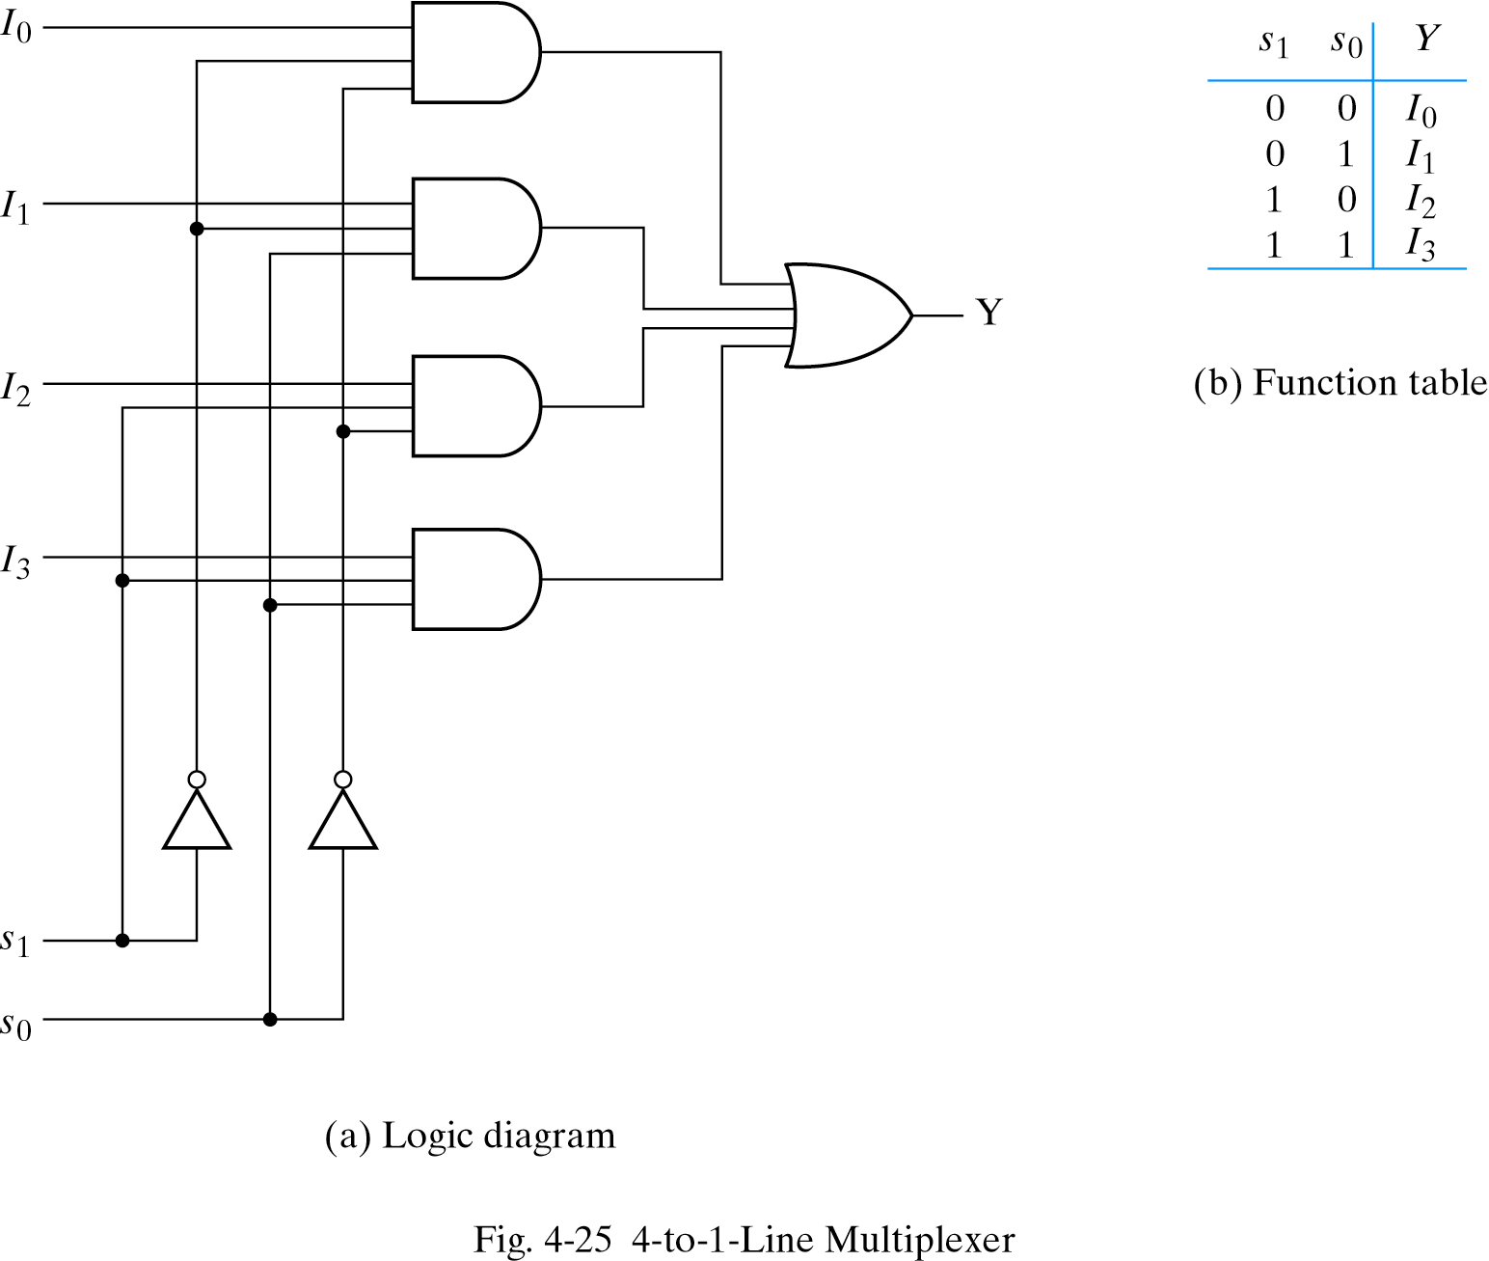
مولتی پلکسر 4 به 1
در حالت کلی، یک مولتی پلکسر 2^{n} به 1 را می توان توسط یک دیکدر n به 2^{n} ساخت.
1
0

Slide 10
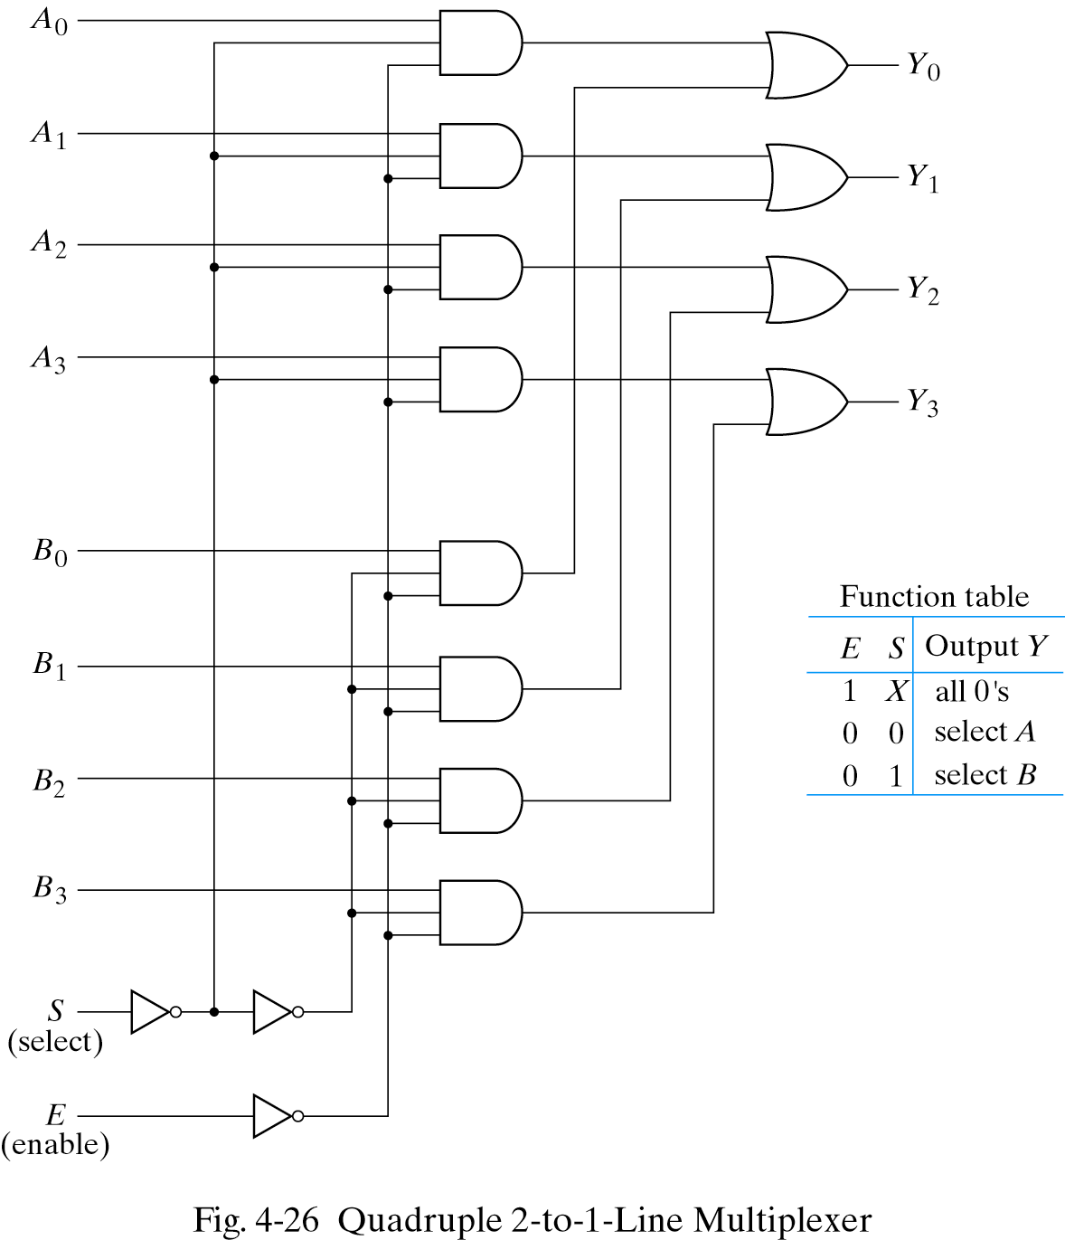
مولتی پلکسر 2 به یک چهار بیتی

Slide 11
پیاده سازی توابع بولی توسط مولتی پلکسرها
هر تابع n متغییره را می شود توسط یک مولتی پلکسر که n-1 خط انتخاب دارد ساخت. برای این کار:
  ابتدا جدول درستی را تشکیل دهید.
  n-1 ورودی با ارزش را به ورودیهای انتخاب مولتی پلکسر وصل کنید.
  به ازای هر ترکیب از ورودیهای انتخاب، خروجی را بر حسب ورودی باقیمانده (کم ارزش ترین ورودی) تعیین کنید.
  ورودیهای مولتی پلکسر را طبق نتیجه مرحله قبل وصل کنید.

Slide 12

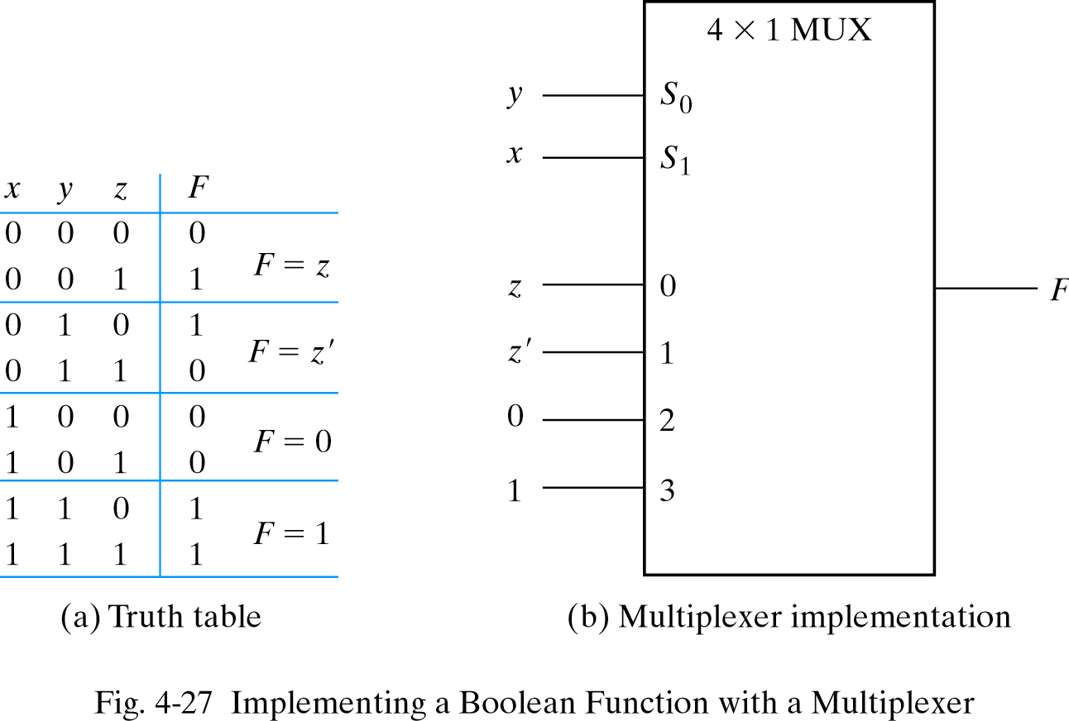
پیاده سازی توابع بولی توسط مولتی پلکسرها
مثال:
OR gates
are included

Slide 13
ادامه مثال
z
z’
0
1
x
y

Slide 14
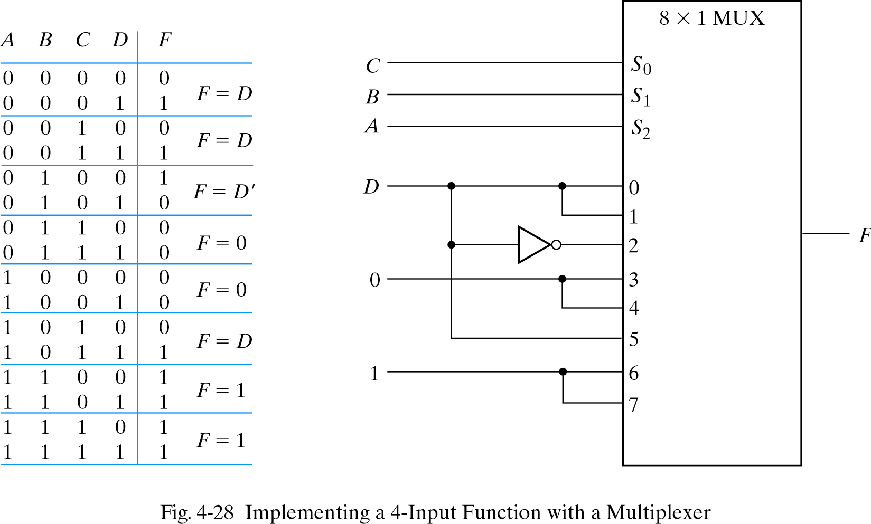
پیاده سازی یک تابع بولی چهار متغییره توسط یک مولتی پلکسر 8 به 1
به ترتیب ورودیها دقت کنید.

Slide 15
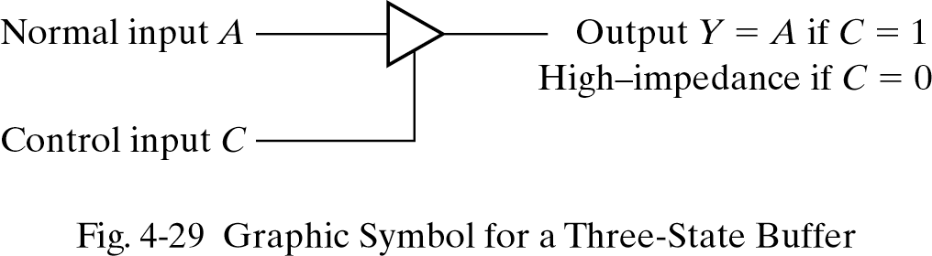
گیتهای سه حالته
یک گیت سه حالته دارای سه حالت است: 0 و 1 و امپدانس بالا. در حالت امپدانس بالا خروجی مدار باز خواهد بود.
  وقتی که ورودی کنترل 0 باشد مقدار خروجی امپدانس بالا خواهدبود.
  وقتی که مقدار ورودی کنترل 1 باشد خروجی به ورودی وصل خواهد بود.
لذا می توان هر تعداد دلخواه از خروجیهای این گیتها را به هم وصل نمود. بدون این مشکل load داشته باشیم.

Slide 16
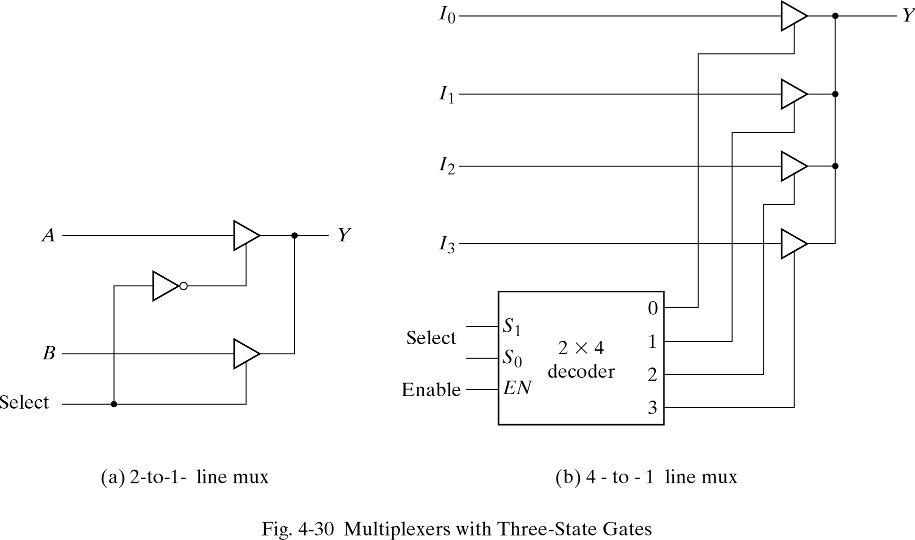
ساخت مولتی پلکسر توسط گیتهای سه حالته
دقت کنید این نوع بستن خروجیها
در انواع دیگر گیتها مجاز نیست.

